Slide 1
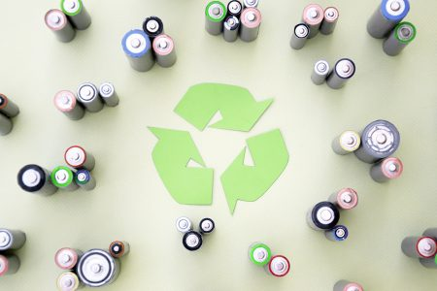
RECYKLACE DROBNÉHO ELEKTRA A BATERIÍ Recyklační zpravodaj
Shtelia Nastia

Slide 2
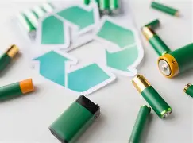
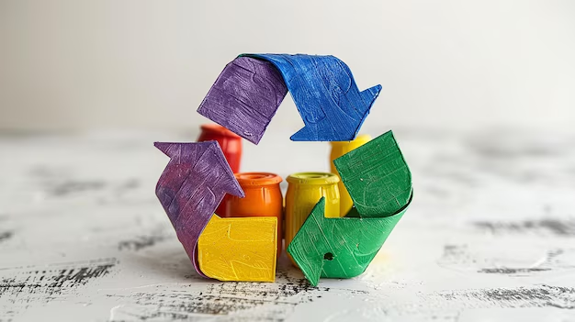
Proč recyklovat?
Ochrana životního prostředí
Znovuvyužití cenných surovin
Předcházení úniku škodlivých látek

Slide 3
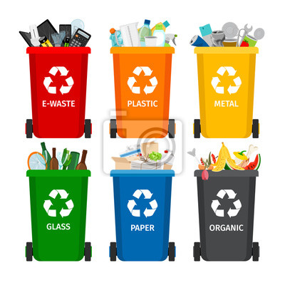
Jak recyklovat?
Plasty
Papír
Sklo
Bioodpad
Kovy
Elektro a baterie

Slide 4

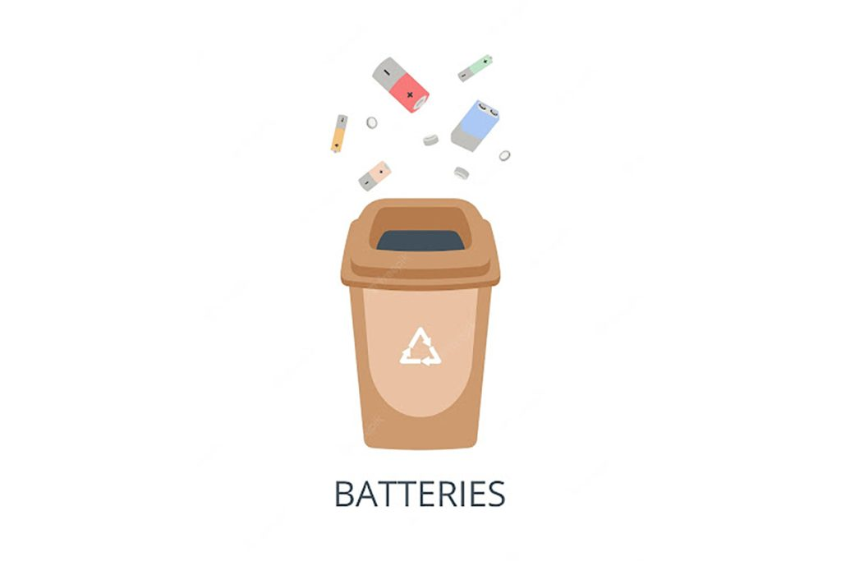
Elektro a baterie
Co patří do elektroodpadu?
Mobily, fény, žehličky, počítače, televize
Kam s bateriemi?
Tužkové, knoflíkové, akumulátory z mobilů a notebooků
Kde odevzdat?
Červené kontejnery, prodejny elektra, sběrné dvory, speciální boxy
Proč třídit?
Škodlivé látky unikají do přírody

Slide 5
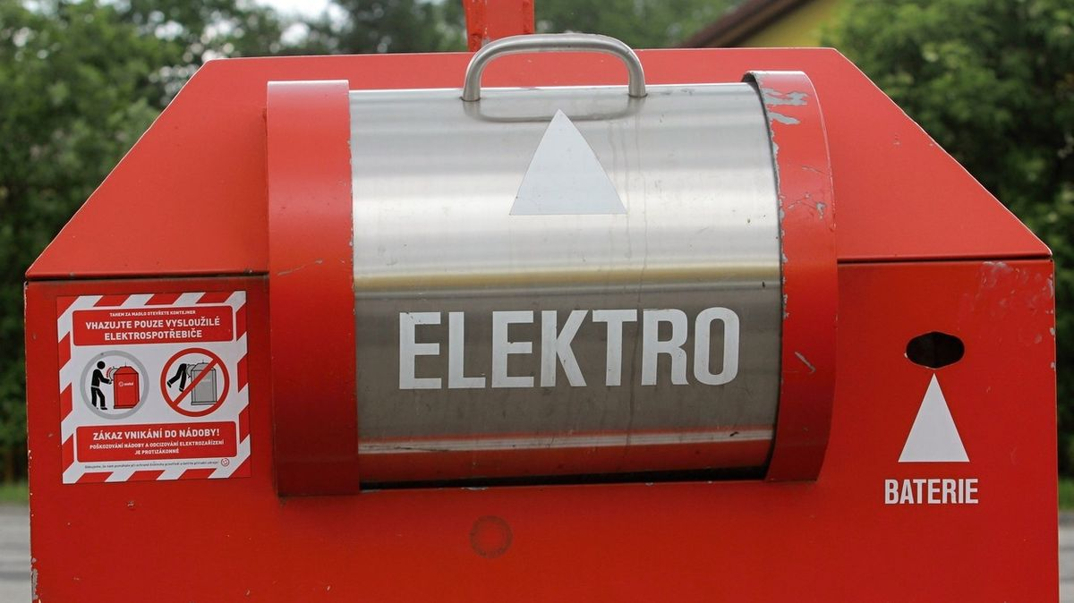
Následky netřídění odpadu
❗ Znečištění přírody
💰 Vyšší náklady
🌍 Plýtvání surovinami
🐾 Riziko pro zvířata

Slide 6


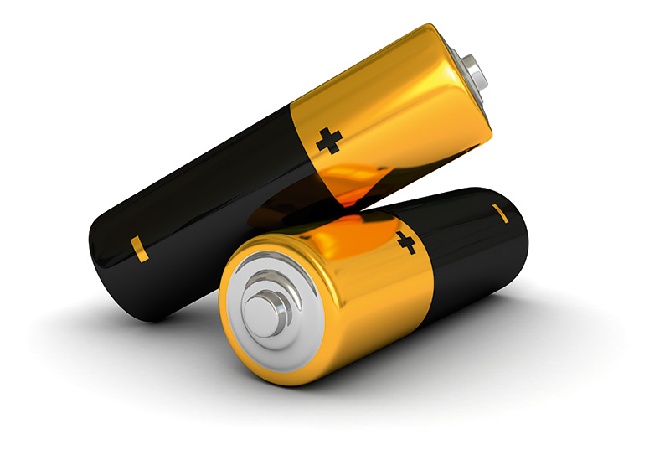
Děkuji za pozornost

